Slide 1




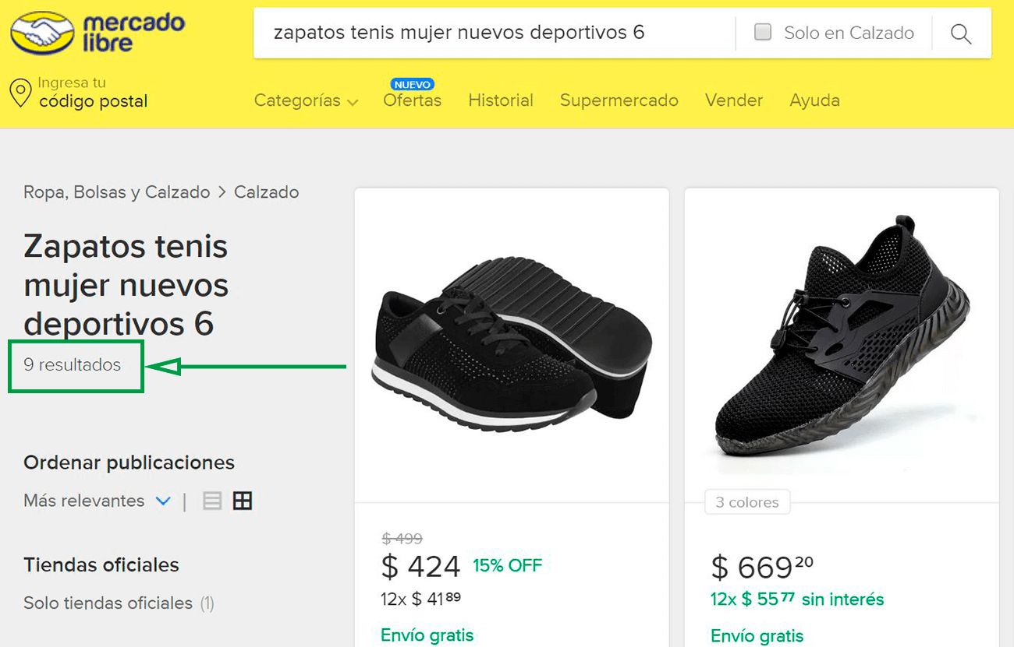


MINERIA DE DATOS

